Slide 1
알고리즘 기초
소프트웨어학부 이화원
원형 큐
소프트웨어학부 이화원

Slide 2
튜터링 방식 변경
기존: 이론과 기초문제 해결해주는 방식을 알려주는 강의
변경: 이론을 알려주고, 알고리즘 문제 1문제를 푸는 시간을 갖는다.
사유: 일방적으로 하는 강의로는, 문제를 얻어가는 것이 없다고 판단.

Slide 3
목차
원형 큐 이론
알고리즘 실습 – 미래인재릴레이장학생 선발 코딩테스트 문제

Slide 4
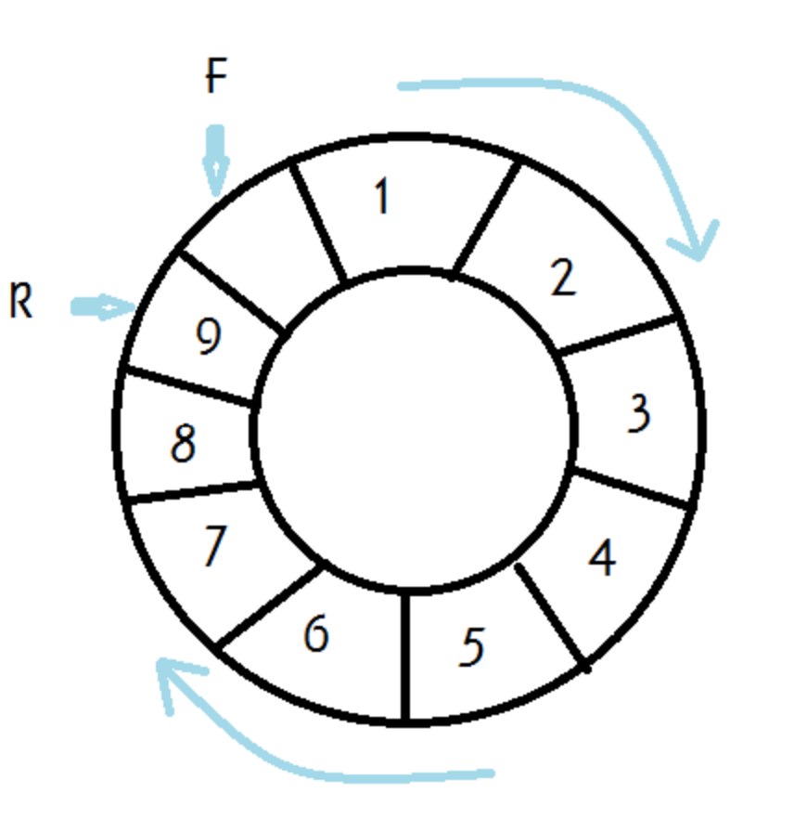
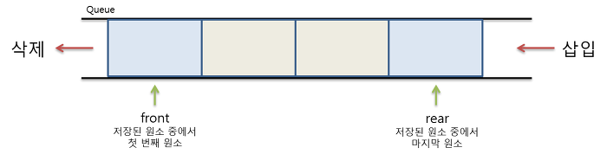
원형 큐
선형 큐의 문제점을 보완하기 위한 자료구조
Rear가 가르키는 포인터가 배열의 마지막 인덱스를 가르키고, 앞에서 Dequeue를 하면 배열의 빈공간이 생기기 때문에 효율적이지 않다.
선형 큐 – 삭제시, front에 해당했던 메모리의 공간이 낭비된다.

Slide 5

Question – 네이버 미래인제릴레이 장학생 선발 문제
원형 자물쇠 암호 풀기

Slide 6
Question – 네이버 미래인제릴레이 장학생 선발 문제
원형 자물쇠에서는 왼쪽과 오른쪽으로 칸을 이동할 수 있고, 암호를 입력할 때에는 가운데 버튼을 눌러야 한다. 원형 자물쇠를 제작하고, 비밀번호를 설정한 뒤, 최소한의 움직임으로 암호를 풀면, 몇번의 움직임만으로 암호를 풀 수 있는지 출력하여라

Slide 7
Question – 네이버 미래인제릴레이 장학생 선발 문제
입력: “들어갈 암호 종류” “암호 패턴” (string, string)
예시) “abcde” “adc”
출력: 최소한의 움직임의 횟수(int)

Slide 8
알고리즘 예시
첫번째 입력으로, 다음과 같은 방식으로 자물쇠가 생성이 되었다.
a
e
b
d
c

Slide 9
알고리즘 예시
첫번째 입력값인 a를 중심으로, 암호 패턴을 찾는다.
암호 패턴 첫번째 글자가 a이기 때문에, 움직이지 않고 버튼을 누른다.
a
e
b
d
c

Slide 10
알고리즘 예시
첫번째 암호문 a를 중심으로, 암호 패턴을 찾는다.
다음 암호문이 d이기 때문에, 왼쪽과 오른쪽을 비교해본다.
a
e
b
d
c

Slide 11
알고리즘 예시
첫번째 암호문 a를 중심으로, 암호 패턴을 찾는다.
왼쪽으로 움직이면 2, 오른쪽으로 움직이면 3번을 움직여야하기에, 왼쪽으로 움직인다.
a
e
b
d
c

Slide 12
알고리즘 예시
두번째 암호문에 도달하였고, 버튼을 누른다.
d
c
e
b
a

Slide 13
알고리즘 예시
두번째 암호문 d를 중심으로, 암호 패턴을 찾는다.
다음 암호문이 c이기 때문에, 왼쪽과 오른쪽을 비교해본다.
d
c
e
b
a

Slide 14
알고리즘 예시
첫번째 암호문 a를 중심으로, 암호 패턴을 찾는다.
왼쪽으로 움직이면 1, 오른쪽으로 움직이면 4번을 움직여야하기에, 왼쪽으로 움직인다.
d
c
e
b
a

Slide 15
알고리즘 예시
세번째 암호문에 도달하였고, 버튼을 누른다.
c
b
d
a
e

Slide 16
알고리즘 예시
암호문이 모두 끝났기 때문에, 그동안 움직인 횟수를 출력한다.
움직인 횟수 합: 3, 버튼 누른 횟수: 3
답: 6
c
b
d
a
e

Slide 17
알고리즘 예시
특이사항:
첫번째 입력값에서 char형은 중복되지 않는다 (“abc”: OK, “aba”: X)
입력값의 첫번째 String값은 홀수이다. String안에 char형의 개수는 16을 넘지 않는다.
버튼을 누르는 경우도 움직인 횟수에 포함시킨다.

Slide 18
알고리즘 예시
Test Case
입력: abcde adc 출력: 6
입력: abcde bead 출력: 10
입력: abcdefghi aiai 출력: 7
입력: abdefzHik aHfbz 출력: 17

Slide 19
알고리즘 예시
문제풀이: https://github.com/2021-2Tutoring/Algorithms 의 1111폴더안에 소스코드 제출.

Slide 20
감사합니다

